Slide 1
HybridCloud & OnPrem
Von: Marvin Berger
Sebastian Neumann

Slide 2
Hybrid Cloud
Kombiniert eine private Cloud mit einer oder mehreren Public Cloud
Bietet mehr Flexibilität
Hybrid-Cloud-Services sind leistungsfähig
Höhere Sicherheit, durch bessere Kontrollen der Daten

Slide 3
Vorteile Hybrid Cloud
Besser Kontrolle über die Daten
Individuell anpassbar auf jede Interessengruppe
Ressourcen/Kosten sparend
Gut für Start-ups da man keine großen Rechenzentren braucht

Slide 4
Nachteile Hybrid Cloud
Hoher Aufwand
Sicherheit kann nur durch klare Regeln garantiert werden
Schwierige Verwaltung

Slide 5
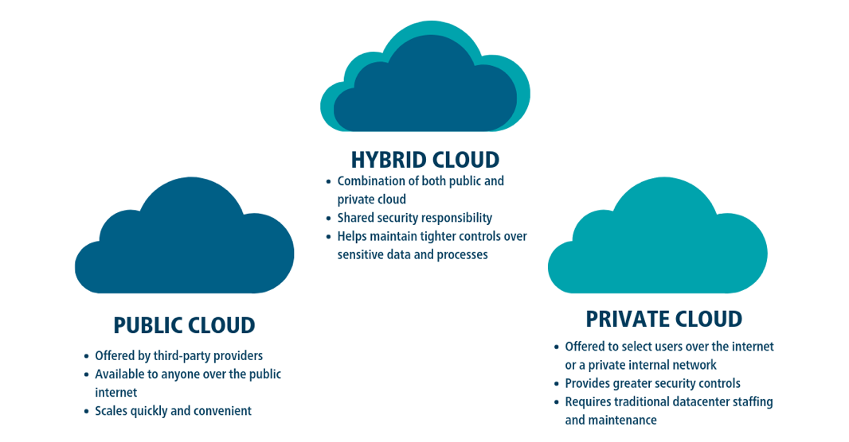
Zusammenfassung

Slide 6
On Premises
On-Premises, kurz On-Prem, bezeichnet ein Lizenz- und Nutzungsmodell für serverbasierte Software bzw. Computerprogramme, die der Kunde bzw. Lizenznehmer in der eigenen IT-Umgebung installiert.

Slide 7
Vorteile On Premises
Durch On-Premises- Software entstehen keine laufenden Kosten.
Der Nutzer entscheidet selbst was mit der Software geschieht
Sensible Daten müssen das eigene System nicht verlassen und werden nicht zwingend an dritte übergeben
Da man die Software auf dem eigenen PC nutzt, kann man jederzeit uneingeschränkt mit den Programmen arbeiten.

Slide 8
Nachteile On Premises
Die verwendeten Geräte müssen für die Software geeignet sein.
Die Wartung der Software erzeugt zusätzlichen Aufwand.
Lizenzen sind kostenintensiv und müssen langfristig gekauft werden.
Die Weiterentwicklung der Software wird nach bestimmter Zeit eingestellt.

Slide 9
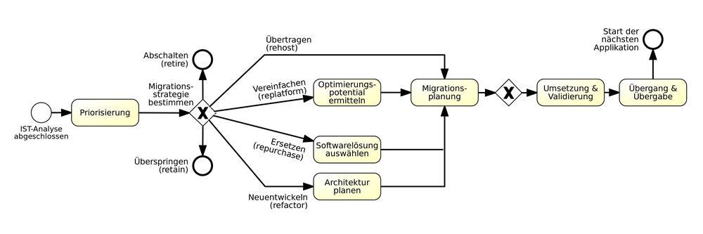
Zusammenfassung

